Slide 1
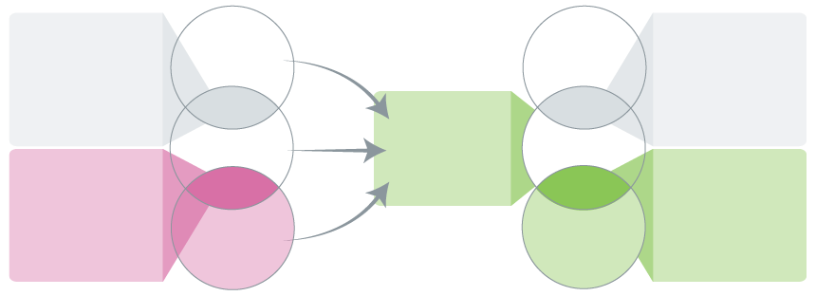
2.0 تحسين التنسيق بين منتجي الأدلة (المحلية والعالمية) مكان مهم للبدء
ملاحظة: النسخة الكاملة متوفرة في مستجدات ٢٠٢٣
المستوى العالمي
المستوى المحلي (الوطني او ما دون الوطني)
صناع القرار والوسطاء العالميون الهجينون
(على سبيل المثال، اللجان العالمية والوحدات الفنية داخل المكاتب العالمية والإقليمية والقطرية للمنظمات متعددة الأطراف التي تدعم الدول الأعضاء)
التوجيه
المعياري
صناع القرار والوسطاء المحليون الهجينون
(على سبيل المثال، اللجان المحلية والهيئات الاستشارية الحكومية والمشورة العلمية الحكومية ودعم الأدلة الحكومية)
صنّاع القرار
صنّاع القرار
الهجين
الهجين
المساعدة
التقنية
الوسطاء
شبكات دعم الأدلة المحلية
الوسطاء
الوسطاء والمنتجون العالميون الهجينون
(على سبيل المثال، مجموعات عمل كوكرين والهيئة الحكومية الدولية المعنية بتغير المناخ) (IPPC(
الوسطاء والمنتجون المحليون الهجينون
(على سبيل المثال، وحدات دعم الأدلة المحلية التي تركز عليها أشكال معينة من الأدلة، والقطاعات، وما إلى ذلك)
الهجينون
الهجينون
المنتجون
المنتجون
المنافع العامة العالمية ذات الصلة بالأدلة، ولا سيما توليفات الأدلة الحية
1

Slide 2
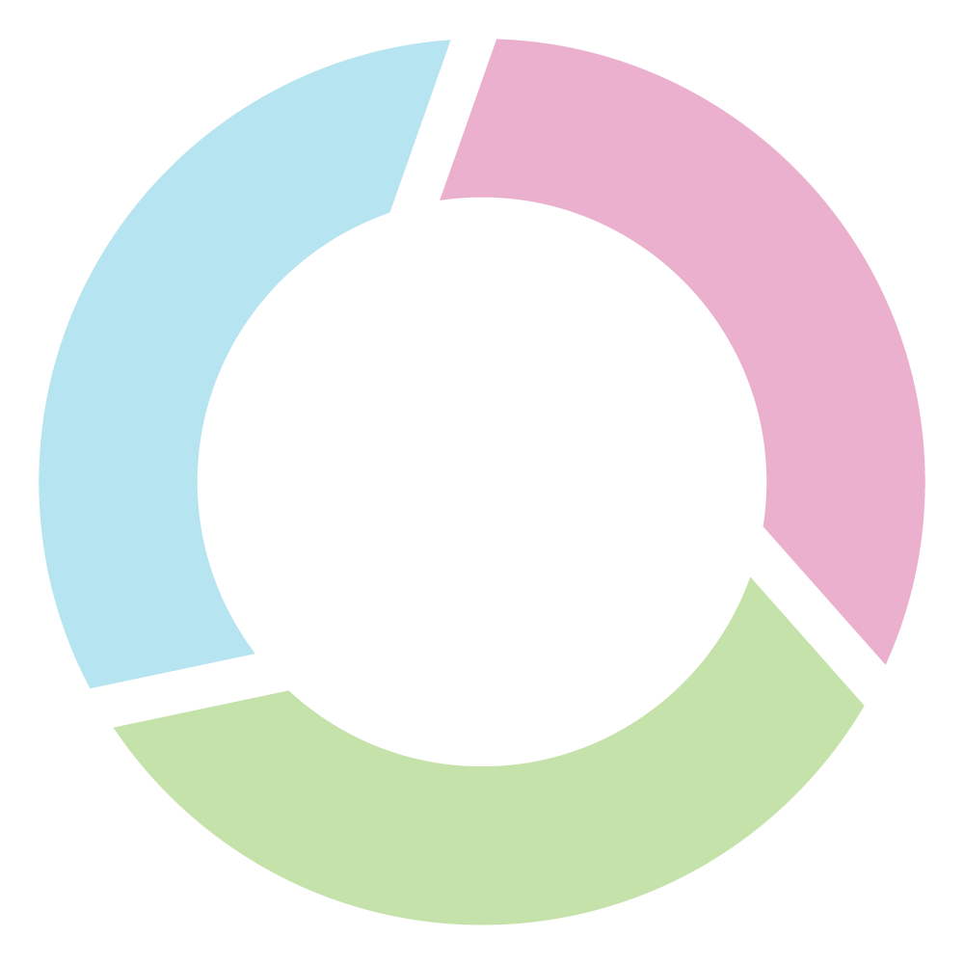
2.1 أحد النماذج الممكنة لتحسين التناسق:
بربط العالمي بالمحلي.
ملاحظة: النسخة الكاملة متوفرة في مستجدات ٢٠٢٣
فرق إنتاج المنافع العامة العالمية
يلتزم كل طرف بالاستجابة للأولويات العالمية المستجدة بطرق تزيد من التنسيق وتقلل من الازدواجية في إنتاج توليفات الأدلة الحية
يلتزمون بشكل جماعي بالعمل مع الشبكات والأنظمة الأساسية الحالية لتحقيق أقصى قدر من الكفاءة والتآزر ولتعزيز وتنفيذ المعايير(للحصول على قائمة كاملة، اطلع على الحاشية في الصفحة السابقة)
شبكات منتجي المنافع العامة العالمية (على سبيل المثال، كامبل، كوكرين، الهيئة الحكومية الدولية المعنية بتغيرالمناخ)
المنصات التي تدعم إنتاج السلع العامة العالمية (على سبيل المثال، PROSPERO)
شبكات من مجموعات المبادئ التوجيهية وتقييم التكنولوجيا التي تستخدم هذه المنافع العامة العالمية
شبكات دعم الأدلة المحلية التي تستخدم هذه المنافع العامة العالمية والتي يمكن أن تقدم وجهات نظر للعديد من صناع القرار الذين يستخدمون هذه المنافع العامة العالمية (صناع السياسات الحكومية والقادة التنظيميون والمهنيون والمواطنون)
المنافع العامة العالمية
شبكات دعم
فرق الإنتاج
الأدلة العلمية
الممولين والمانحين
اتصال أفضل محليًّا وعالميًّا
الدليل الأفضل
شبكات دعم الأدلة المحلية
يلتزم كل طرف بالاستجابة للأولويات المحلية المستجدة بطرق تعزز وتمكّن من تنفيذ المنافع العامة العالمية (على سبيل المثال، من خلال تجميع الأدلة حسب السياق والدعم) ودعم التحسين المستمر للمنافع العامة العالمية (من خلال الشراكات مع الفرق في مناطقهم أو مع من يغطي موضوعاً مشابهاً)
يلتزمون بشكل جماعي بالعمل مع الشبكات والأنظمة الأساسية الحالية لتحقيق أقصى قدر من الكفاءة والتآزر ولتعزيز وتنفيذ المعايير
شبكات وحدات دعم الأدلة (على سبيل المثال، التحالف البرازيلي للإثبات، شبكة What Works في المملكة المتحدة، EVIPNet في البلدان منخفضة ومتوسطة الدخل)
يُعد تحالف Living Evidence Alliance نموذجًا أوليًا واعدًا، ولكن ما زال أمامنا طريق طويل لنقطعه بمئات من توليفات الأدلة منخفضة الجودة للأسئلة غير المهمة، وفي الوقت عينه، لا يوجد أي توليفات للعديد من الأسئلة الأكثر أهمية في المجتمع
الآثار
تمكنا من الرد على سؤال من صناع السياسات الوطنيين بتوليف أدلة سياقية حول استراتيجيات التكيف مع المناخ في ثلاثة أيام لأن تجميع الأدلة الحية كان "موجودًا" مع أكثر من 17000 دراسة تم تحديدها وتقييمها بالفعل
من المفارقات أن بعض منتجي المنافع العامة العالميين مثل كوكرين تمويلهم هو الأكثر هشاشة على الإطلاق، وآخرون مثل كامبل لم يتم تمويلهم بشكل مستدام.
2

Slide 3
2.2 أحد النماذج الممكنة لتحسين التناسق: استعمال التمويل كرافعة قوية للتغيير
(يمكننا معالجة العديد من احتياجات الأدلة المحلية بشكل أفضل فقط من خلال الأموال التي تم توفيرها من الهدر في إجراء البحوث)
ملاحظة: النسخة الكاملة متوفرة في مستجدات ٢٠٢٣
الممولون والمانحون
يلتزم المموّلون العالميون والمموّلون الوطنيون والمانحون بشكل جماعي بدعم مجموعة متطورة من مجموعات الأدلة الحية التي تتناول الأسئلة ذات الأولوية بشكل دوري وديناميكي (على سبيل المثال، فرق X - موزعة بشكل عادل حول العالم – تعالج أسئلة Y)
يمكن أن يتقدم تعاونهم
تبادل المعلومات → تنسيق →الأموال المجمعة
يمكنهم إصدار طلبات بمعايير مشتركة للفرق حول:
العمليات (على سبيل المثال، التعلم الآلي؛ مراجعة الجدارة من قبل صناع القرار ووسطاء الأدلة ومنتجيها؛ النشر الفوري للتحديثات عبر الإنترنت)
المنتجات (على سبيل المثال، حقوق الملكية في المقدمة واعتبارات السياق؛ الرسوم البيانية؛ البيانات القابلة للتنزيل؛ النشر مفتوح الوصول)
الشراكات (على سبيل المثال، الإنتاج المشترك مع شبكات دعم الأدلة المحلية والمجموعات المحلية للشركاء المواطنين)
قياس وإدارة أداء الفرق (على سبيل المثال، الاستجابة للاحتياجات والمرونة في إيجاد طرق لتحسين الجودة وحسن التوقيت، والمشاركة مع شبكات دعم الأدلة المحلية التي تركز على التأثير)
تكملها الهيئات الوطنية التي تمول شبكات دعم الأدلة المحلية (والممولين والمانحين الدوليين الذين يساعدون في تمويل الشبكات القائمة في البلدان المنخفضة والمتوسطة الدخل)
$
المنافع العامة العالمية فرق الانتاج
الممولين والمانحين
شبكات دعم الأدلة العلمية
استخدم التمويل كأداة للتغيير
الدليل الأفضل
الآثار
كمجموعة من الممولين، أطلقنا بعض المشاريع التجريبية الواعدة، لكننا نعلم أنّ أمامنا طريق طويل لنقطعه في الحد من هدر الأبحاث وفي إيجاد طرق للتعاون مع ممولين آخرين وإشراك منتجي الأدلة الموجهة نحو التأثير
3

